Slide 1
KHỞI ĐỘNG
Notes:
GV giới thiệu người dự
- Ở lớp 5, các con đã làm quen với thể loại văn nào? (Tả cảnh)

Slide 2
Notes:
Trước khi đi vào bài, cô mời các bạn nhắc lại cấu tạo của bài văn tả cảnh! ( HS nêu )

Slide 3
TẬP LÀM VĂN
Notes:
GV dẫn dắt giới thiệu bài.

Slide 4
Nhận biết được cách quan sát khi tả cảnh trong hai đoạn văn trích.
Biết lập dàn ý chi tiết cho bài văn miêu tả một cảnh sông nước.
Yêu quý thiên nhiên.
Notes:
Cô mời các bạn mở SGK trang 62
- Mục tiêu của tiết học ngày hôm nay là…( Nêu mục tiêu..)

Slide 5
KHÁM PHÁ
Notes:
Muốn viết được một bài văn tả cảnh hay, đòi hỏi ta phải có sự quan sát tinh tế và phối hợp nhiều giác quan. Các nhà văn, nhà thơ đã sử dụng các giác quan khi quan sát cảnh vật và ghi nhận được những nét đặc sắc. Bây giờ, chúng ta sang HĐ khám phá qua việc tìm hiểu 2 đoạn văn: đoạn văn tả cảnh biển và đoạn văn tả con kênh.

Slide 6
Bài 1: Đọc các đoạn văn trong SGK
và trả lời câu hỏi:
Notes:
Các bạn mở SGK trang 62.

Slide 7
THẢO LUẬN NHÓM 4 ( Mỗi bạn trong nhóm ứng với màu sắc bông hoa - thực hiện yêu cầu bài 1) – HS theo dõi SGK
Hoa màu tím: Thực hiện trả lời câu hỏi 1
Hoa màu xanh: Thực hiện trả lời câu hỏi 2
Hoa màu vàng: Thực hiện trả lời câu hỏi 3
Hoa màu đỏ: Tìm hiểu và thống nhất bài làm của cả nhóm
+ Trình bày
(Thời gian dành cho các nhóm 6 phút)

Slide 8
a) Biển luôn thay đổi màu tùy theo sắc mây trời. Trời xanh thẳm, biển cũng thẳm xanh, như dâng cao lên, chắc nịch. Trời rải mây trắng nhạt, biển mơ màng dịu hơi sương. Trời âm u mây mưa, biển xám xịt, nặng nề. Trời ầm ầm dông gió, biển đục ngầu, giận dữ… Như một con người biết buồn vui, biển lúc tẻ nhạt, lạnh lùng, lúc sôi nổi, hả hê, lúc đăm chiêu, gắt gỏng.
Theo VŨ TÚ NAM
1/ Đoạn văn tả đặc điểm gì của biển?
2/ Tác giả đã quan sát những gì và vào những thời điểm nào?
3/ Khi quan sát biển, tác giả đã có liên tưởng thú vị như thế nào?
Notes:
Đã hết thời gian, cô cùng các con lắng nghe kết quả bài làm từ các nhóm – Nhóm khác nhận xét (bổ sung ….) – GV lắng nghe, trình chiếu kq và chốt KT.

Slide 9
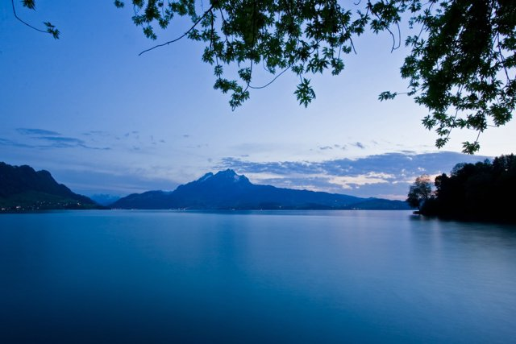
Tả sự thay đổi màu sắc của mặt biển theo sắc màu của trời mây.
Đoạn văn tả đặc điểm gì của biển?

Slide 10
Tác giả đã
quan sát những gì
và vào những
thời điểm nào?
Tác giả quan sát bầu trời và mặt biển vào những thời điểm khác nhau:
+ Khi bầu trời xanh thẳm
+ Khi bầu trời rải mây trắng nhạt
+ Khi bầu trời âm u mây mưa
+ Khi bầu trời ầm ầm dông gió

Slide 11
Từ chuyện này, hình ảnh
này nghĩ ra chuyện khác,
hình ảnh khác.
Notes:
Để thực hiện tốt câu 3, các con hiểu “ Liên tưởng” là gì? (HS nêu – GV chốt)

Slide 12
Khi quan sát,
tác giả có liên
tưởng thú vị nào ?
Biển như con người, cũng biết buồn vui, lúc tẻ nhạt, lạnh lùng, lúc sôi nổi, hả hê, lúc đăm chiêu, gắt gỏng
Liên tưởng giúp cho
biển trở nên gần gũi
với con người hơn
Notes:
Các con biết không? Trong miêu tả, nghệ thuật liên tưởng được sử dụng rất hiệu quả. Liên tưởng làm cho sự vật thêm sinh động, gần gũi với con người hơn. Và điều này sẽ được minh chứng khi các bạn cùng khám phá cái hay ở đoạn văn tiếp theo.

Slide 13
b) Con kênh này có tên là kênh Mặt Trời. Nơi đây, suốt ngày, ánh nắng rừng rực đổ lửa xuống mặt đất. Bốn phía chân trời trống huếch trống hoác. Từ lúc mặt trời mọc đến lúc mặt trời lặn không kiếm đâu ra một bóng cây để tránh nắng. Buổi sáng, con kênh còn phơn phớt màu đào, giữa trưa bỗng hóa ra một dòng thủy ngân cuồn cuộn lóa mắt, rồi dần dần biến thành một con suối lửa lúc trời chiều. Có lẽ bởi vậy mà nó được gọi là kênh Mặt Trời.
1/ Con kênh được quan sát vào thời điểm nào trong ngày?
2/ Tác giả nhận ra đặc điểm của con kênh chủ yếu bằng giác quan nào?
3/ Nêu tác dụng của việc liên tưởngkhi quan sát và miêu tả con kênh.
Notes:
Đại diện nhóm trình bày kết quả - Nhóm khác nhận xét (bổ sung…) - GV lắng nghe, trình chiếu và chốt KT.

Slide 14
Con kênh được quan sát ở thời điểm nào trong ngày?
Mọi thời điểm: suốt ngày, từ lúc mặt trời mọc đến lúc mặt trời lặn, buổi sáng, giữa trưa, lúc trời chiều.

Slide 15
Tác giả nhận ra đặc điểm của con kênh chủ yếu bằng giác quan nào?
Thị giác

Slide 16
Tác giả quan sát và miêu tả con kênh
ánh nắng như đổ lửa, bốn phía chân trời trống huếch, trống hoác
buổi sáng: con kênh phơn phớt màu đào
trưa: dòng thuỷ ngân cuồn cuộn loá mắt
chiều: một con suối lửa.

Slide 17
Liên tưởng để miêu tả con kênh có tác dụng gì?
Giúp người đọc hình dung được cái nắng nóng dữ dội ở nơi có con kênh Mặt trời này, làm cho cảnh vật hiện ra cũng sinh động hơn, gây ấn tượng với người đọc hơn.
Notes:
Qua việc phân tích cái hay mà tác giả sử dụng ở 2 đoạn văn, ngoài các biện pháp tu từ: so sánh; nhân hoá..thì cách miêu tả bằng phép liên tường sẽ giúp bài văn tả cảnh hay, sinh động và lôi cuốn người đọc hơn.

Slide 18
THỰC HÀNH
Notes:
Để phát huy sự giỏi giang của mình, cô mời các bạn sang HĐ Thực hành)
….

Slide 19
Bài 2: Dựa vào kết quả quan sát của mình, em hãy lập dàn ý bài văn miêu tả một cảnh sông nước (một vùng biển, một dòng sông, một con suối hay một hồ nước)
Notes:
Các con muốn viết được câu văn hay, có hình ảnh, cũng cần sử dụng nhiều giác quan và có những liên tưởng phong phú khi quan sát.
( HS đọc YC bài 2)
* Phân tích đề bài: Đề bài yêu cầu em tả cảnh gì? Em tả để làm gì? (Ghi nhận những hình ảnh đẹp….

Slide 20
Notes:
Trước khi thực hiện yêu cầu bài 2, các con cần lưu ý: trình tự miêu tả….

Slide 21
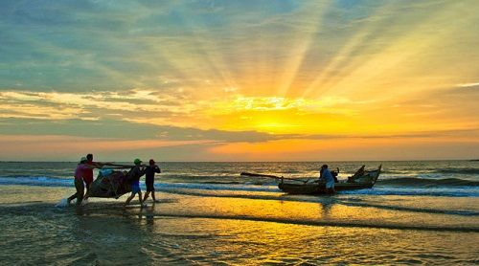
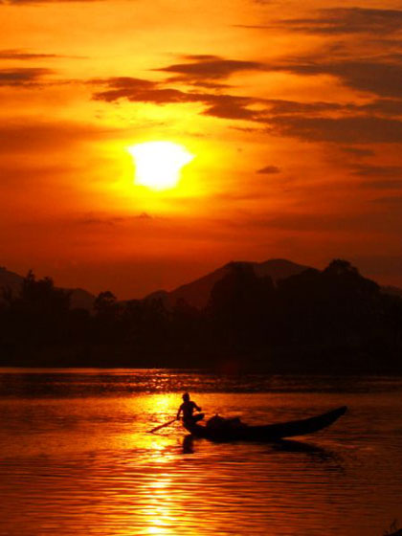
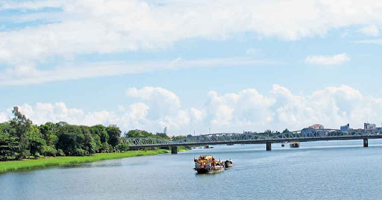
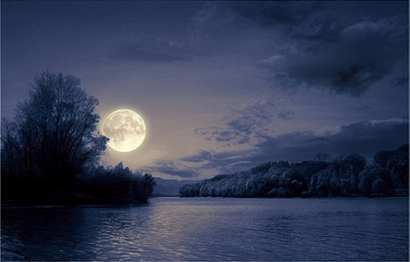
Chiều
Sáng
Tối
Trưa

Slide 22
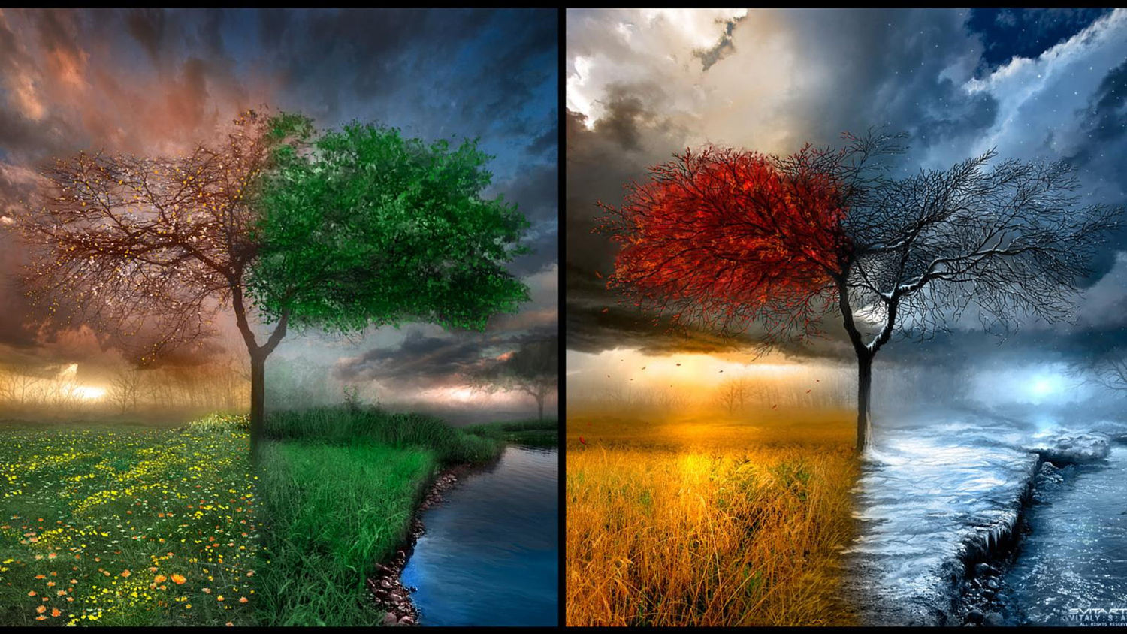
Xuân
Hạ
Thu
Đông

Slide 23
Từ xa đến gần
Từ cao xuống thấp

Slide 24
Notes:
Trước khi làm bài, cô muốn KT việc chuẩn bị tranh, ảnh ( cảnh sông nước) + việc ghi lại các kết quả quan sát. (2 phút)

Slide 25
Chiều
Sáng
Học sinh làm bài cá nhân vào phiếu học tập
* Tổ 1: Tả cảnh sông nước vào buổi sáng.
* Tổ 2: Tả cảnh sông nước vào buổi trưa.
* Tổ 3: Tả cảnh sông nước vào buổi chiều.
(Thời gian làm bài 8 phút)
Trưa

Slide 26
Tiêu chi đánh giá
Dàn ý có rõ bố cục ba phần không?
Thứ tự, cách tả ở thân bài có theo yêu cầu của kiểu bài tả cảnh không?
Các ý sắp xếp có hợp lý không?
Các chi tiết chọn lọc cs phù hợp không?
Dàn ý trfnh bày có ngắn gọn, rõ ý không?
……………………………………………………………
Notes:
Hai bạn cùng bàn trao đổi bài của nhau – xem – tham khảo để học tập chi tiết hay.
Các con dựa vào các tiêu chí đánh giá dàn ý để nhận xét bài làm của bạn nhé!

Slide 27
1. Mở bài: Giới thiệu con sông.
- Con sông tên gì?
- Ở đâu? Chảy qua địa phận nào?
- Vì sao em tả?
2. Thân bài:
a) Tả bao quát:
- Dòng sông không biết bắt nguồn từ đâu.
- Dọc hai bên bờ sông là những bãi ngô, bãi khoai xanh biếc, tươi mát.
- Xa xa, khuất sau rặng tre xanh đầu làng là những cánh đồng lúa vàng tươi, mênh mông, bát ngát thẳng cánh cò bay.
Notes:
GV mời HS xem dàn ý ( mẫu) bài văn tả cảnh sông nước.

Slide 28
b) Tả chi tiết:
- Buổi sáng:
Bầu trời trong xanh, cao vời vợi.
Những đám mây trắng như bông trôi bồng bềnh, nhè nhẹ.
Con sông mới ấm áp và hiền hòa làm sao!
Nước sông trong vắt có thể nhìn xuống tận đáy sông.
Mặt sông phẳng lì như một chiếc gương soi.
Từng đoàn thuyền đánh cá bắt đầu giương buồm, thả lưới trắng xóa cả mặt sông.
Tiếng hò, tiếng hát vang lên làm xua tan mệt mỏi.

Slide 29
b) Tả chi tiết:
- Buổi trưa:
Những buổi trưa hè oi ả mặt sông nhuộm một màu vàng của nắng.
Nước sông ánh lên, lóe lên bóng nhẫy.
Một làn gió nhẹ thoáng qua, những rặng tre khẽ đu đưa như thì thầm với chị gió
Các cô bé, cậu bé rủ nhau ra sông tắm. Chúng lặn hụp, vùng vẫy, đùa giỡn thỏa thích cùng nhau.
Dòng sông ôm chúng vào lòng, vui cười, đùa nghịch với chúng.
Sông dịu hiền như người mẹ đang nâng niu, săn sóc đàn con thơ ngây yêu dấu của mình.

Slide 30
b) Tả chi tiết:
- Buổi chiều
Khi ông mặt trời đã bắt đầu khuất sau lũy tre xanh đầu làng,
dòng sông trở nên dịu mát.
Hai bên bờ rộn rã tiếng nói, cười vui vẻ của đám trẻ con vây quanh những thúng cá to đầy ắp.
- Buổi tối
Khi ông trăng tròn vằng vặc treo lơ lửng trên ngọn tre soi bóng xuống mặt sông gợn nước lung linh phủ đầy một màu vàng óng ánh.
Dòng sông được ánh trăng chiếu xuống như khoác một chiếc áo dát bạc.
Trăng tỏa sáng đôi bờ sông, soi rõ từng khuôn mặt.
Một số người chèo thuyền ra giữa sông hóng gió, ngắm trăng.

Slide 31
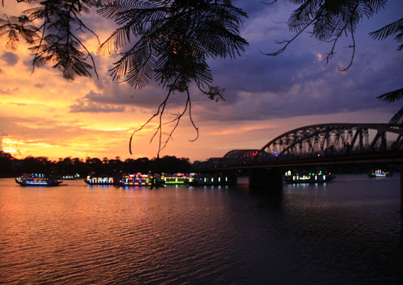
3. Kết bài:
Dòng sông quê hương – dòng sông kỉ niệm như người mẹ hiền của em.
Dù có đi đâu xa, em vẫn nhớ mãi về dòng sông quê em.

Slide 32
VẬN DỤNG
Notes:
GV nhận xét HĐ thực hành bài 2
GV chốt: Để bài văn miêu tả hay, sinh động, ngoài sự quan sát tinh tế bằng nhiều giác quan; khi diễn đạt cần chú ý sử dụng các biện pháp tu từ: so sánh; nhân hoá; phép liên tưởng….
- Ở HĐ vận dụng, các bạn dựa vào dàn ý, cách miêu tả vừa học, hãy viết đoạn văn miêu tả cảnh sông nước…(giao việc về nhà..)

Slide 33
CHÚC CÁC EM
HỌC TỐT
Notes:
- GD TT - Nhận xét tiết học.

